Slide 1
NAMA : TIMOTEUS SIMANJUNTAK (212406005)
PROJECT MANDIRI IMK

Slide 2



PASSWORD INVENTORY
PROJECT MANDIRI IMK :
TIMOTEUS SIMANJUNTAK 212406005

Slide 3
APA ITU PASSWORD INVENTORY?
Password inventory adalah aplikasi berbasis website yang berguna untuk menyimpan password dari berbagai akun aplikasi yang kita gunakan.
Contohnya : Akun Gmail, Facebook, Instagram, dll.

Slide 4
APA TUJUAN APLIKASI PASSWORD INVENTORY?
Pada zaman ini semua orang pasti memiliki akun media sosial ,setidaknya memiliki akun gmail .Banyak yang memiliki lebih dari satu akun dari aplikasi yang berbeda .
Dalam membuat password akan menjadi terlalu berbahaya jika kita membuat semua akun memiliki password yang sama ,karena akan sangat mudah diretas jika salah satu akun di hack, maka kita harus mengingat banyak password dari berbagai akun.

Slide 5
APA TUJUAN APLIKASI PASSWORD INVENTORY? (2)
Dan dalam aplikasi masing” juga terkadang harus mendapatkan perubahan password berkala demi keamanan akun.
Aplikasi password inventory dibuat yaitu bertujuan untuk menyimpan password akun media sosial kita ,yang dimana dalam aplikasi password inventory kita dapat dengan mudah mencari akun kita dan mengelola password kita.

Slide 6
SISTEM PADA PASSWORD INVENTORY
Menghasilkan sistem yang dapat digunakan (usable), memiliki manfaat (useful), dan mudah dioperasikan oleh pengguna (user friendly).
Efektifitas dan Efisiensi, akan berpengaruh pada produktifitas kerja dari penggunanya dan sistem yang dibuat harus berfungsi dengan baik.

Slide 7
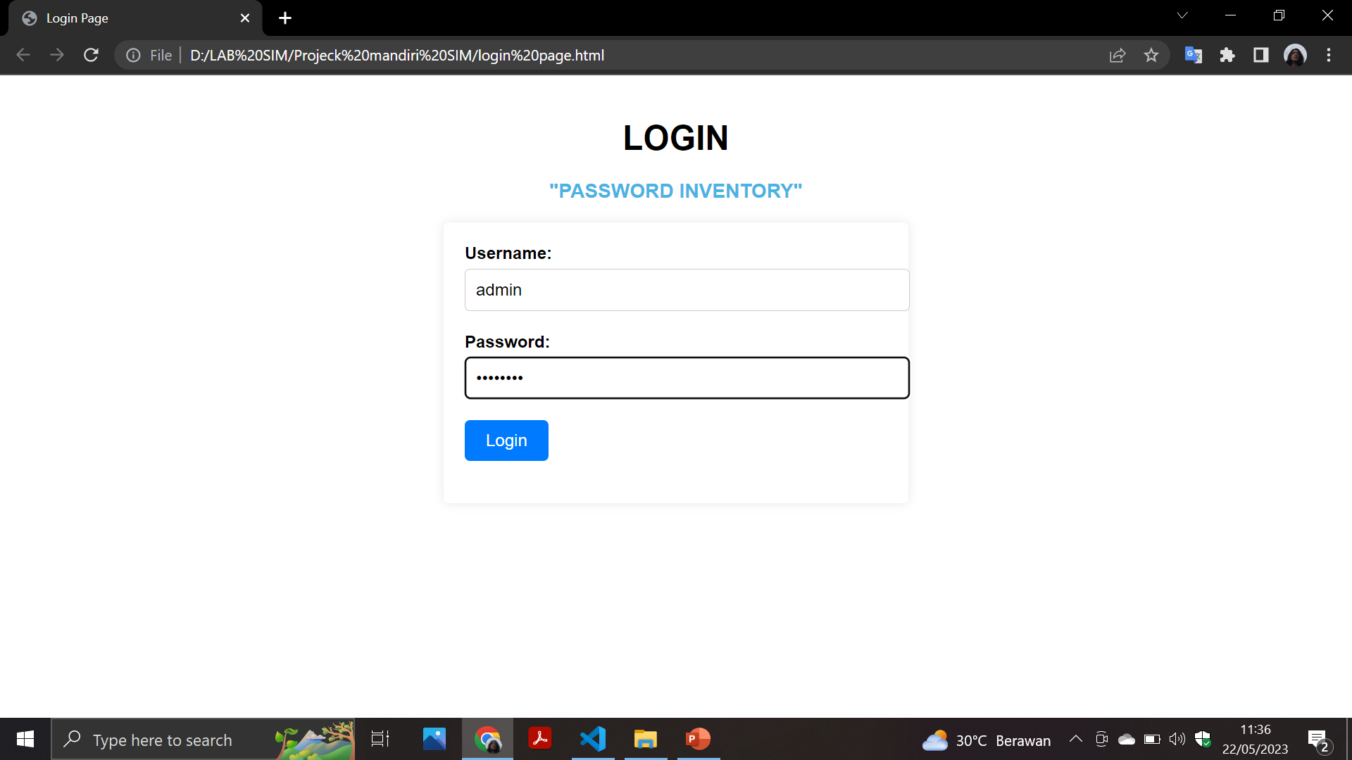
TAMPILAN APLIKASI PASSWORD INVENTORY

Slide 8
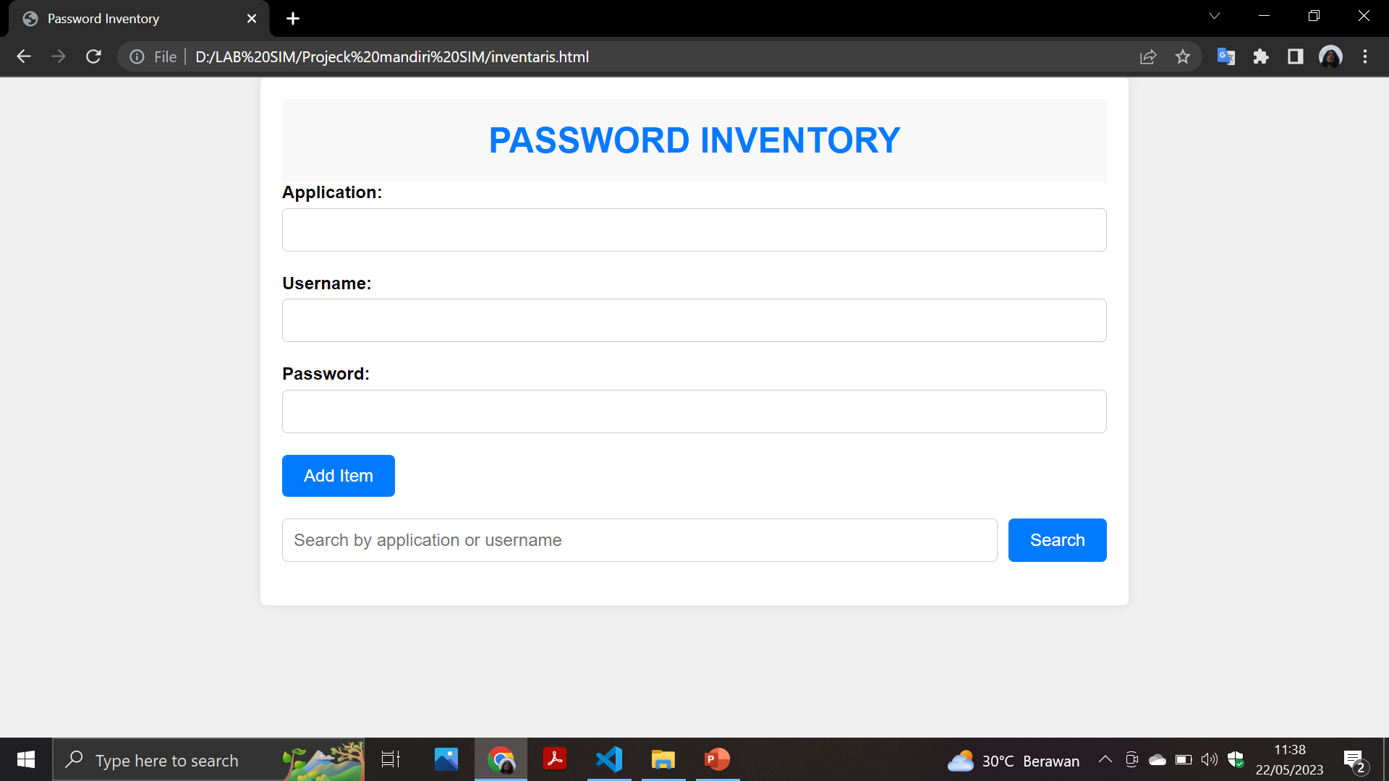
TAMPILAN APLIKASI PASSWORD INVENTORY(2)

Slide 9
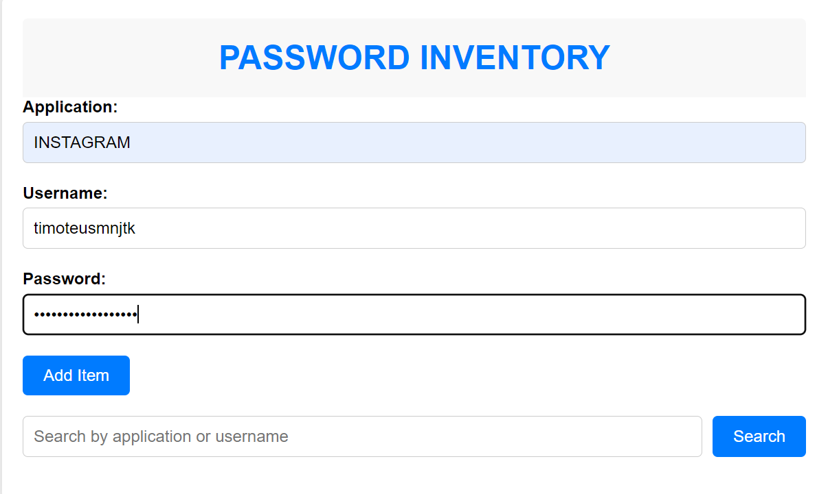
MENGGUNAKAN APLIKASI PASSWORD INVENTORY
CARA MENGGUNAKAN :
Isi nama aplikasi yang digunakan
Isi username dari akun tersebut
Masukkan passwordnya
Lalu klik Add item.

Slide 10
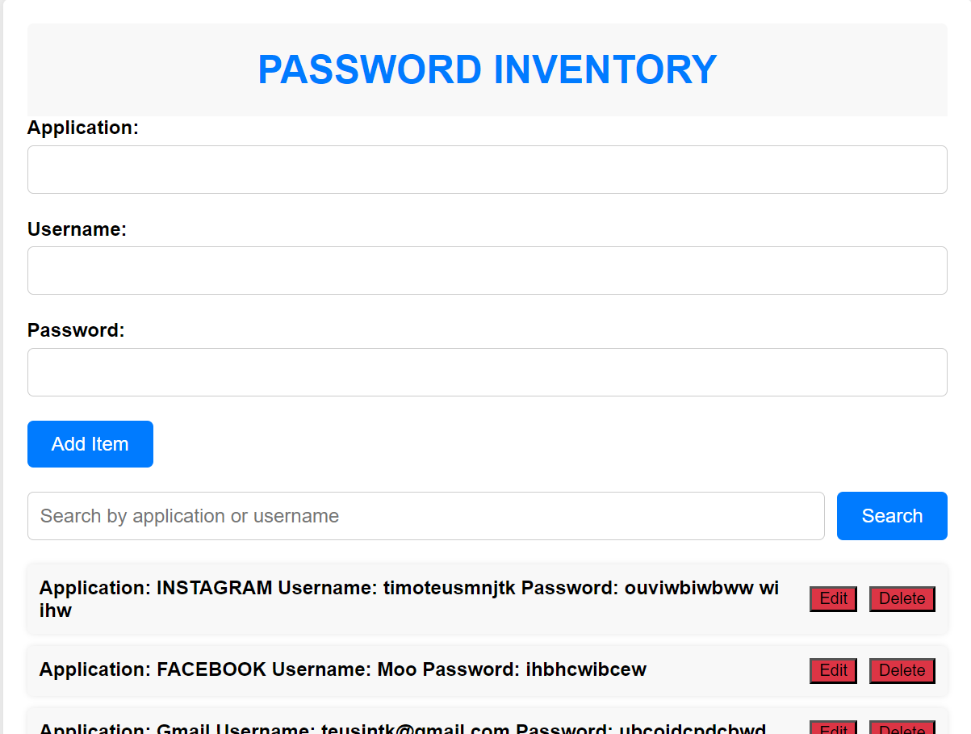
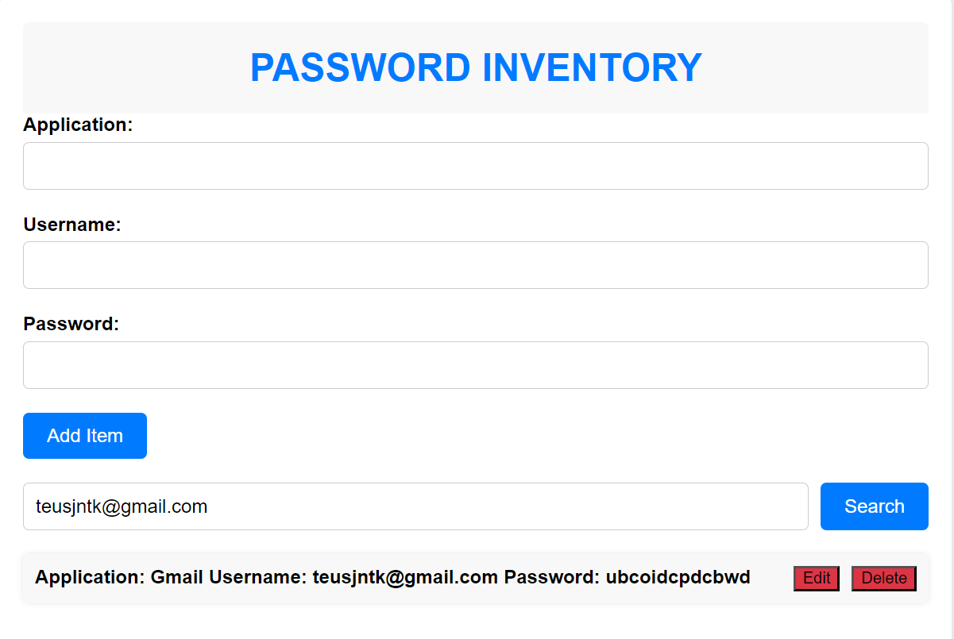
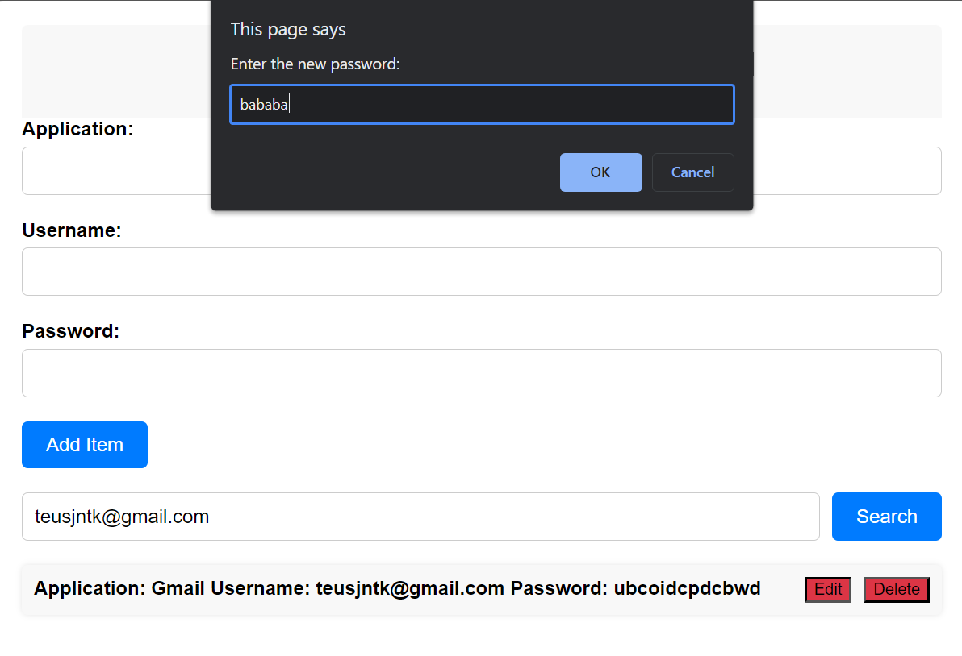
MENGGUNAKAN APLIKASI PASSWORD INVENTORY
Setelah kita Add item ,maka akan tersimpan dibagian bawah.
Kita dapat mencari akun yang kita simpan dengan menuliskan nama akun kita di search.
Kita juga bisa mengupdate data akun kita yaitu dengan klik edit atau menghapus data dengan mengklik delete.

Slide 11
SEKIAN DAN TERIMAKASIH

